Slide 1
RENACIMIENTO ITALIANO
ESCULTURA

Slide 2
LORENZO GHIBERTI FLORENCIA, 1381-1455

Slide 3
CONCURSO PUERTAS BAPTISTERIO
GHIBERTI
BRUNELLESCHI

Slide 4
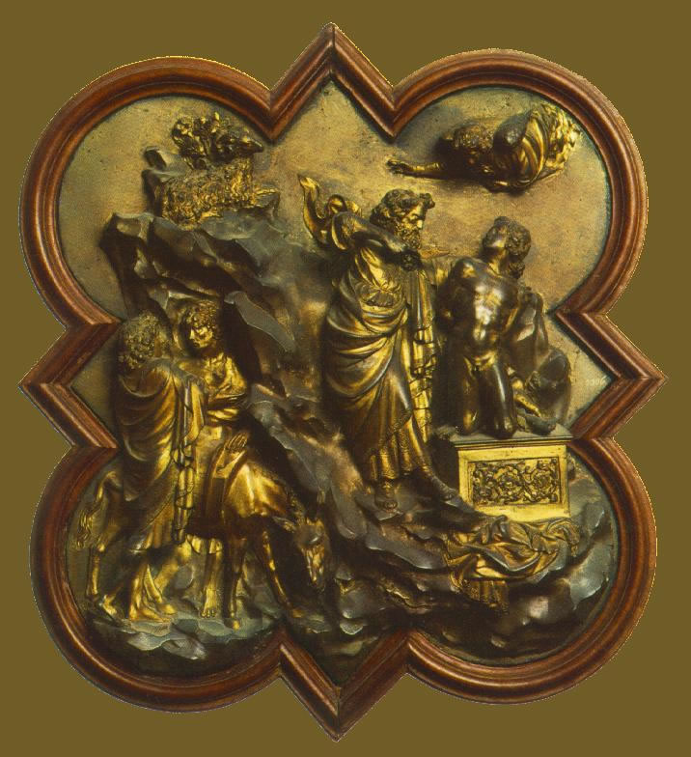

Slide 5
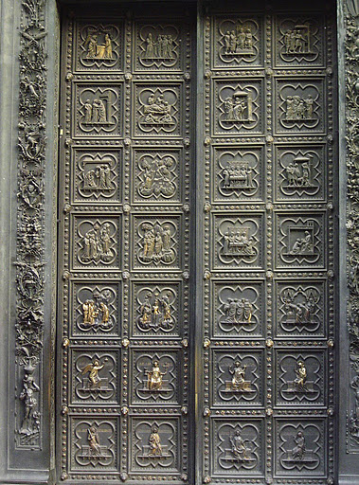

Slide 6
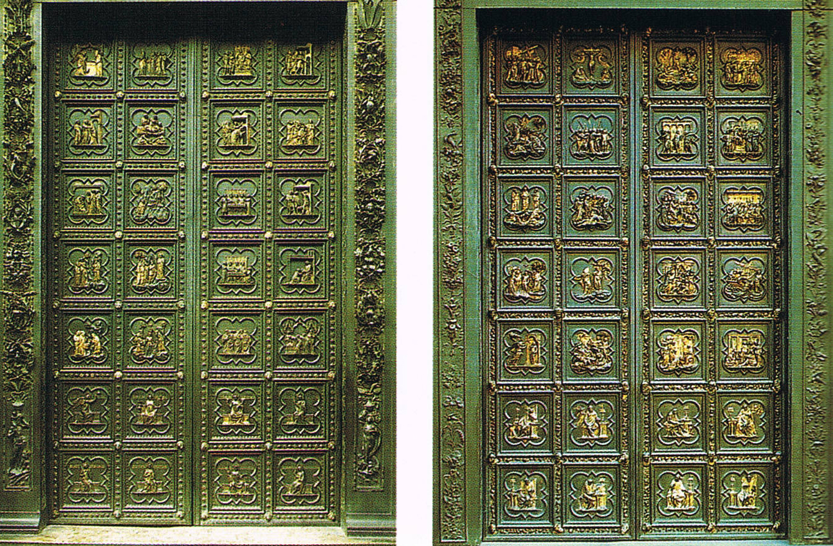

Slide 7
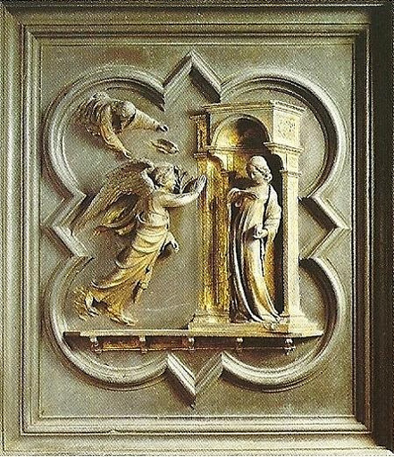

Slide 8
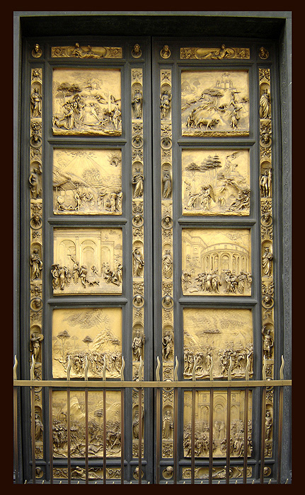

Slide 9
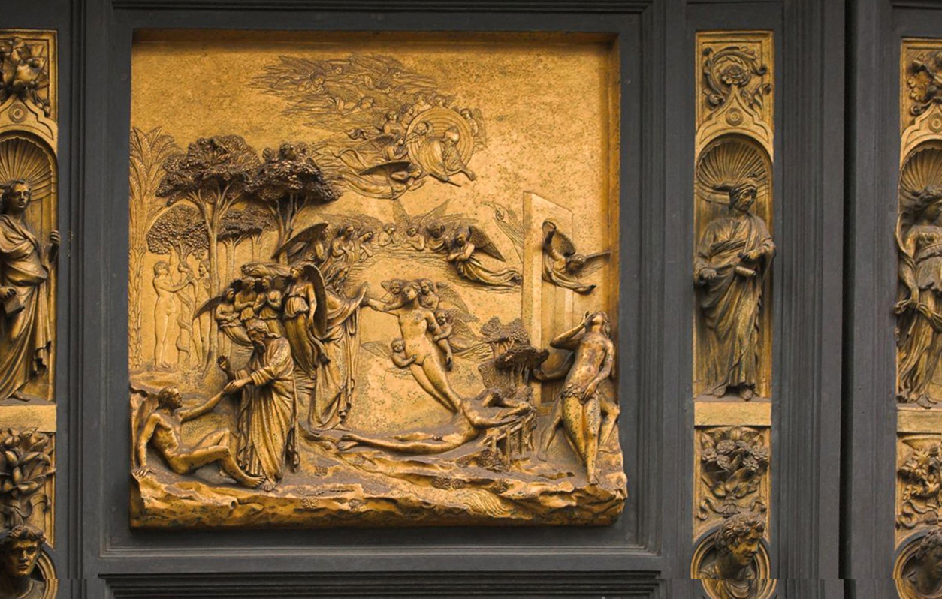
Adán

Slide 10
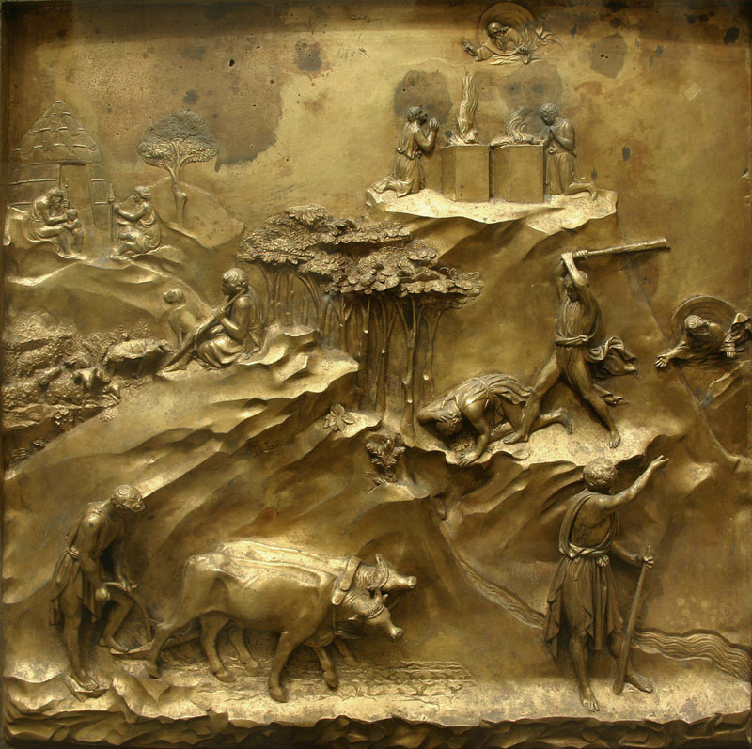
Abel

Slide 11
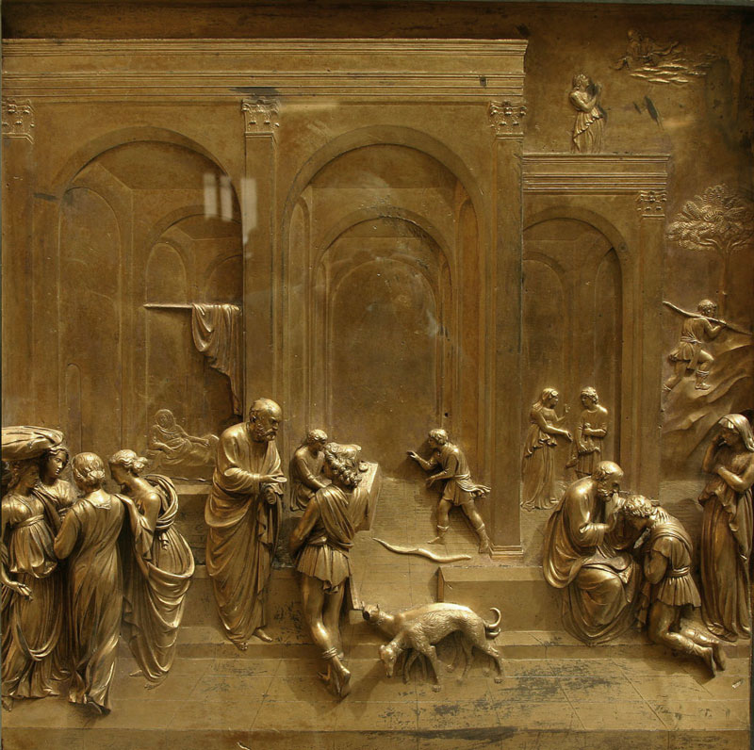
Jacob

Slide 12
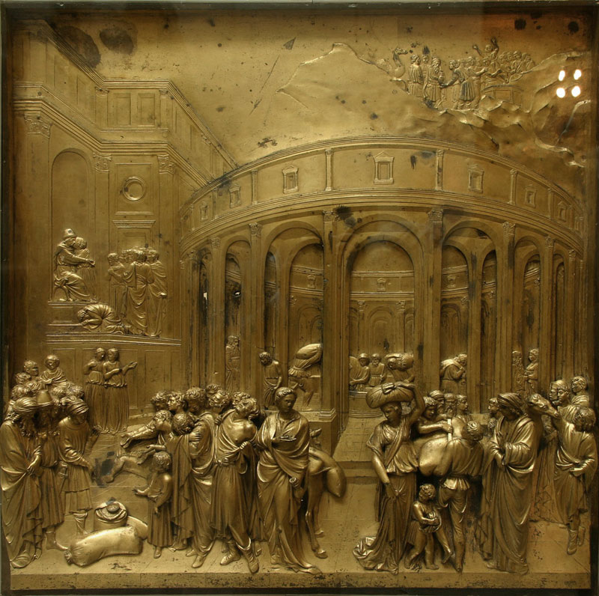
José

Slide 13
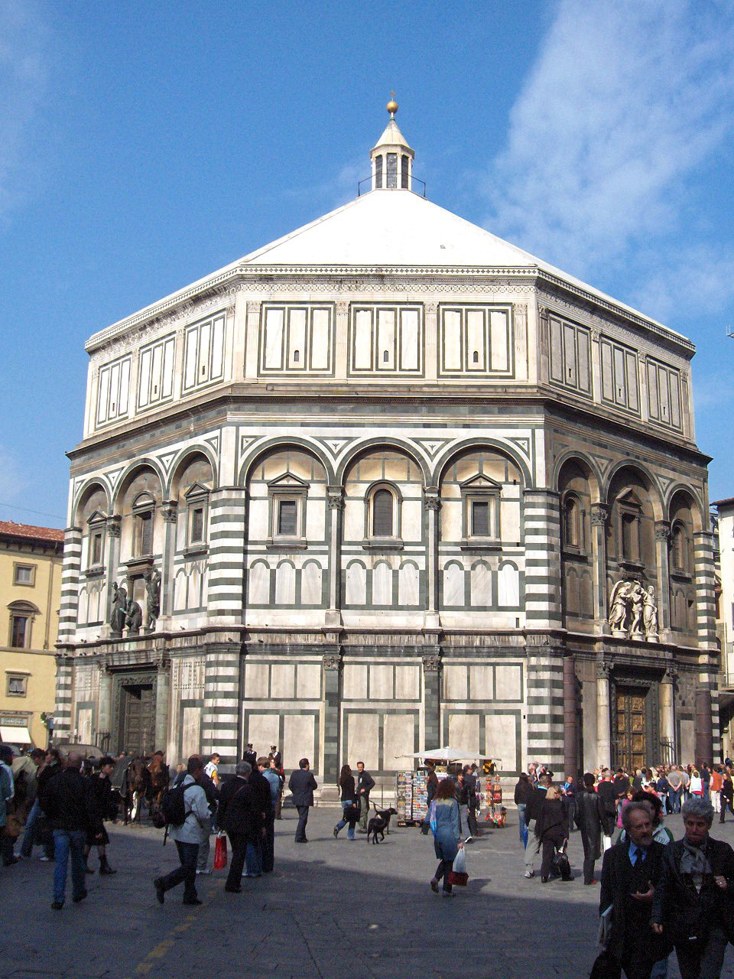

Slide 14
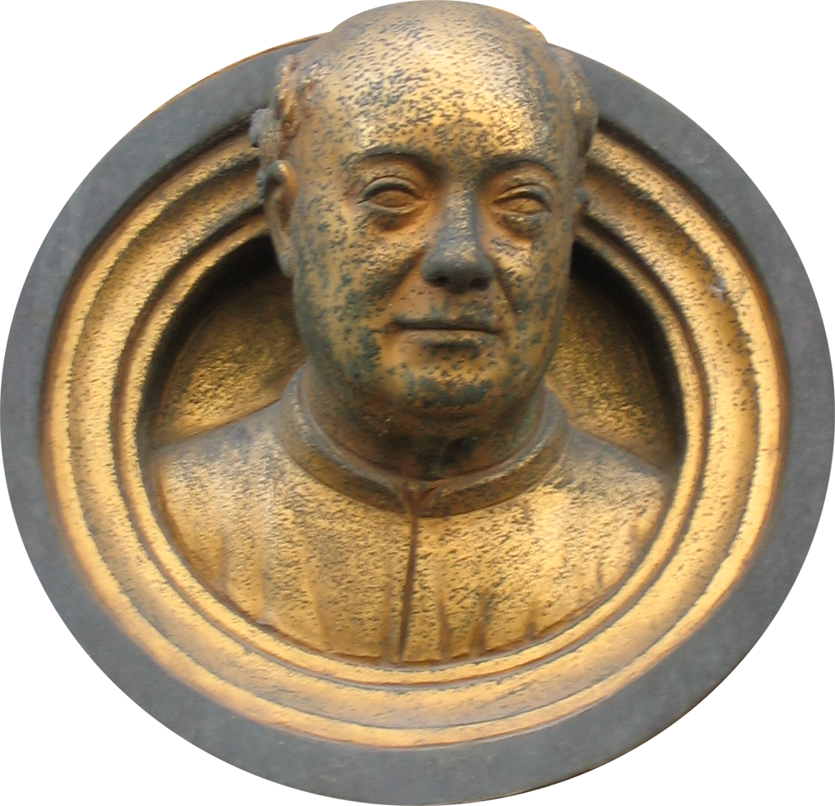

Slide 15
DONATELLO Florencia, 1386-1466

Slide 16
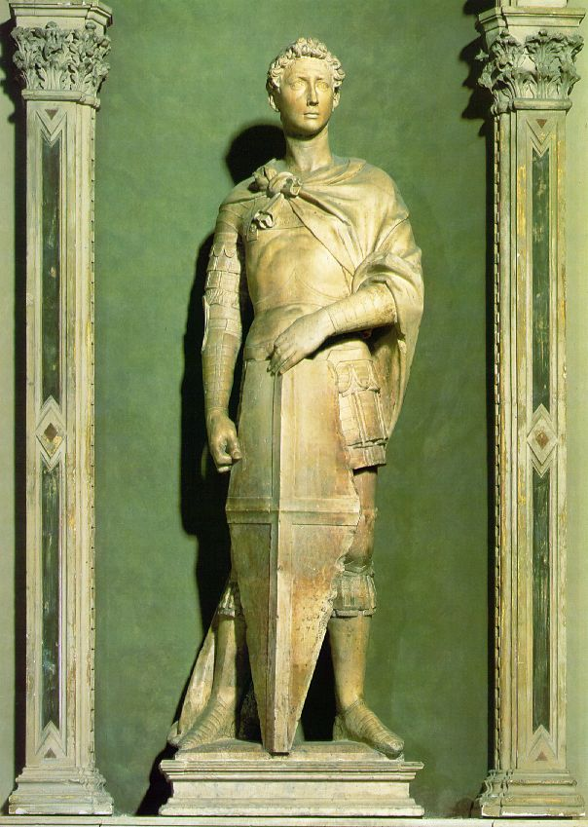
San Jorge

Slide 17
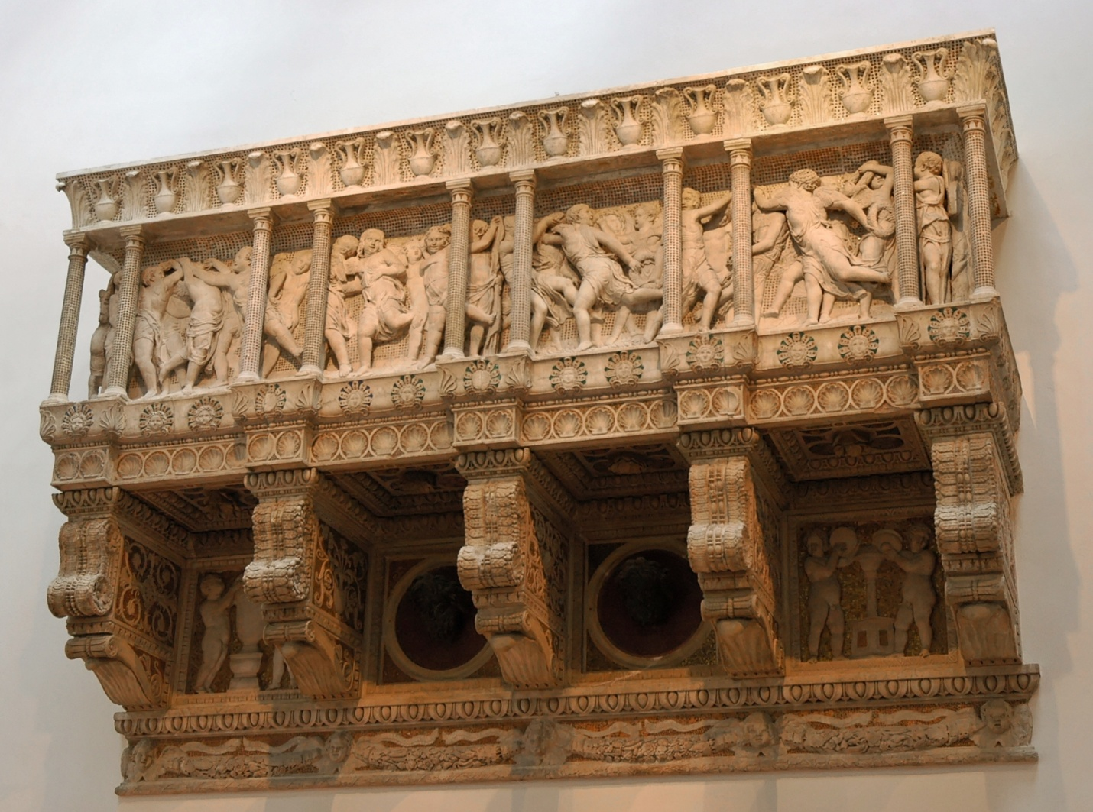

Slide 18
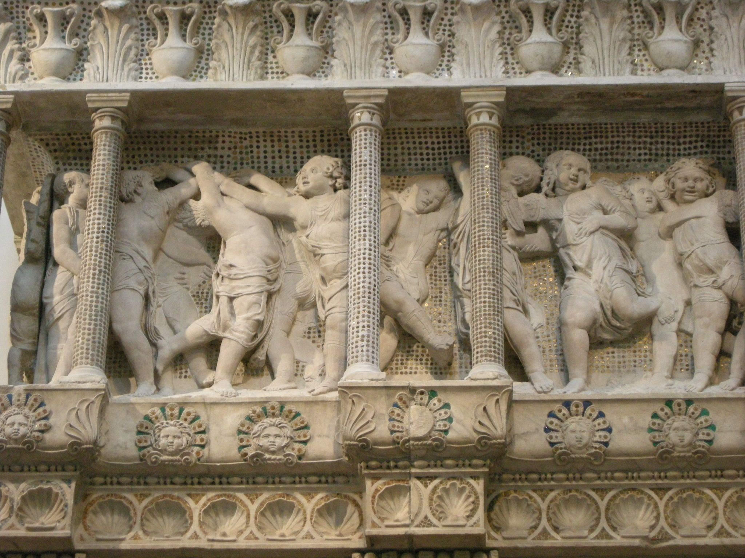

Slide 19
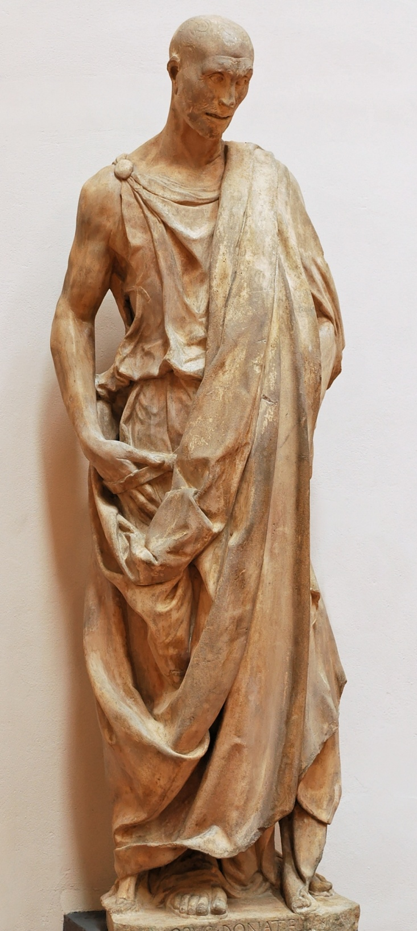
Habacuc (Zuccone)

Slide 20
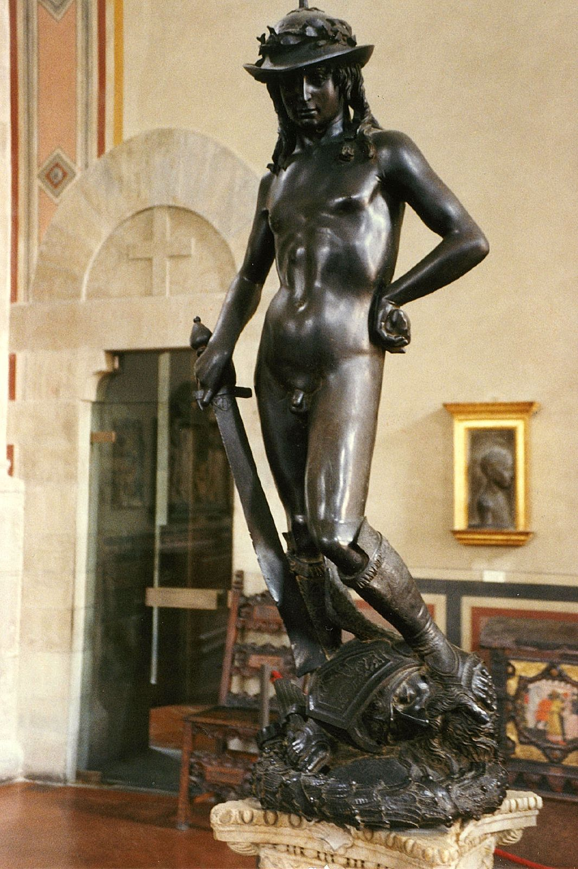
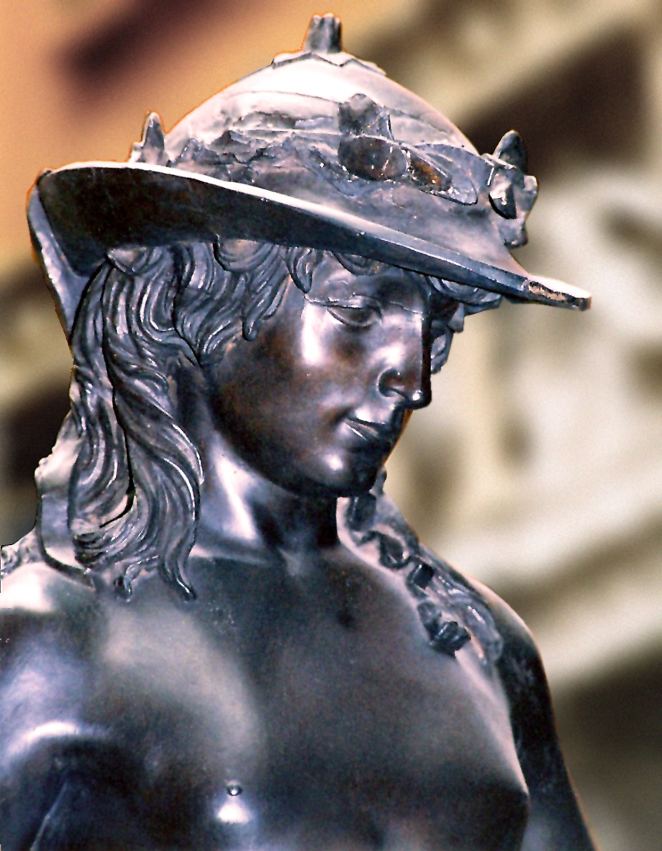
David

Slide 21
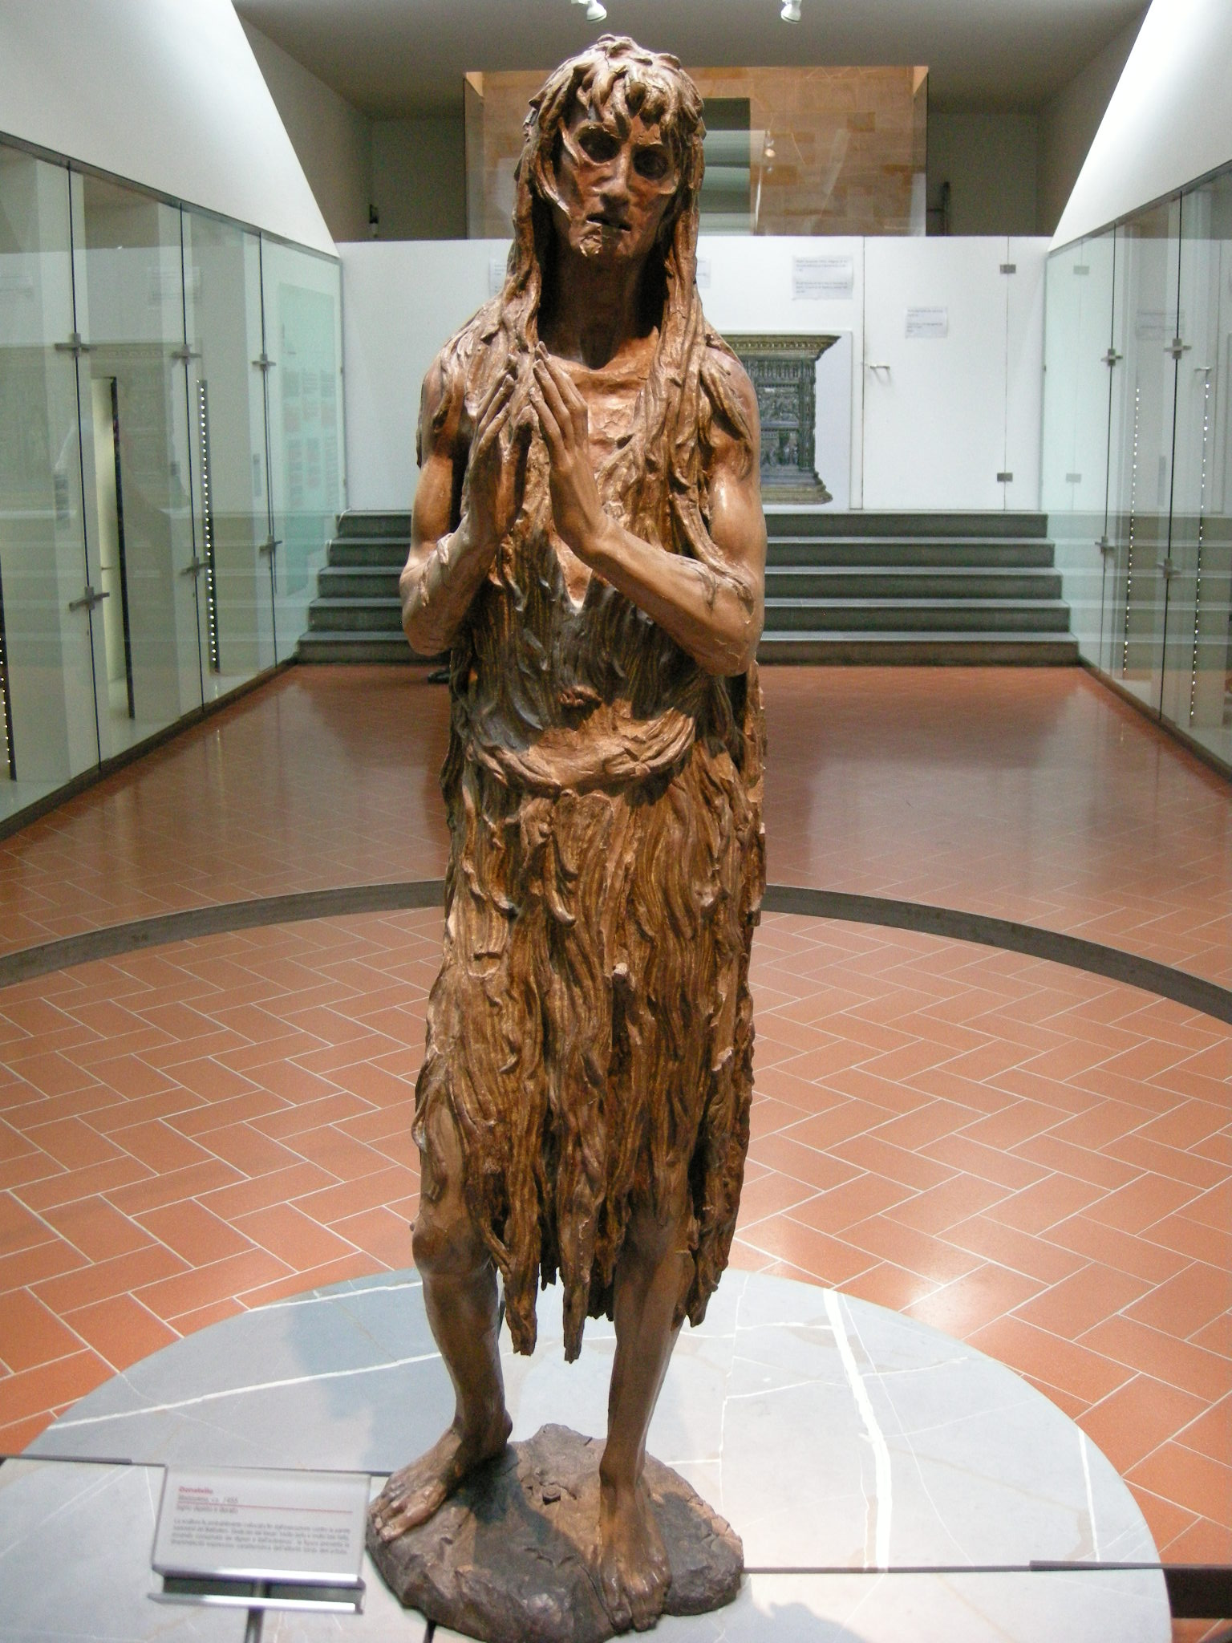
Magdalena

Slide 22
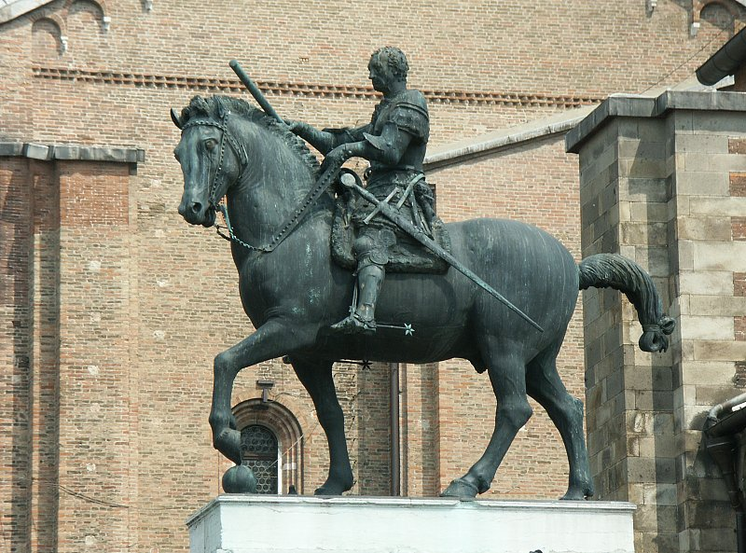
Condottiero Gattamelata

Slide 23
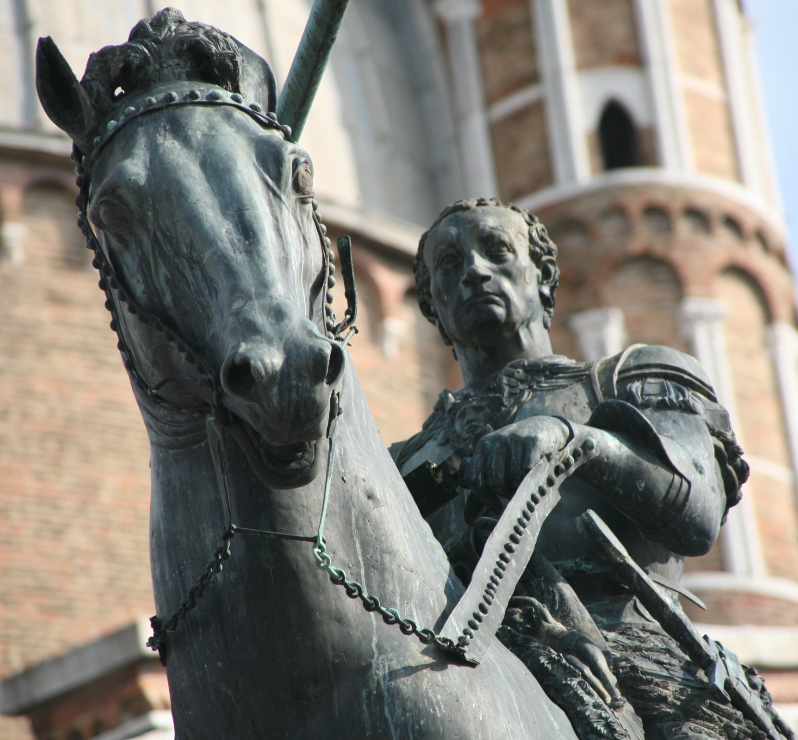

Slide 24
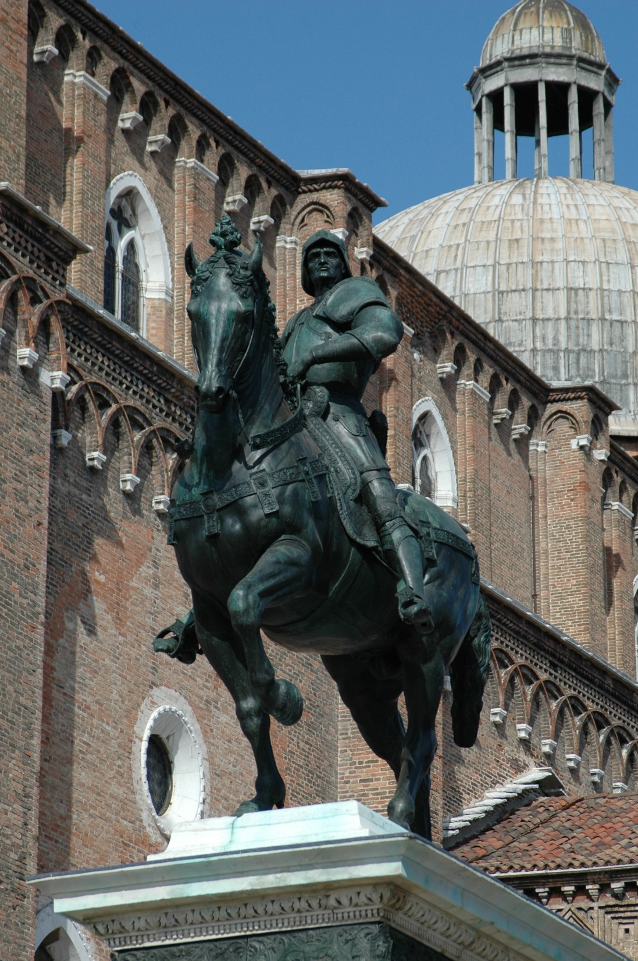
VERROCHIO
Condottiero Colleoni

Slide 25
LUCCA DELLA ROBBIA Florencia, 1400-1482

Slide 26
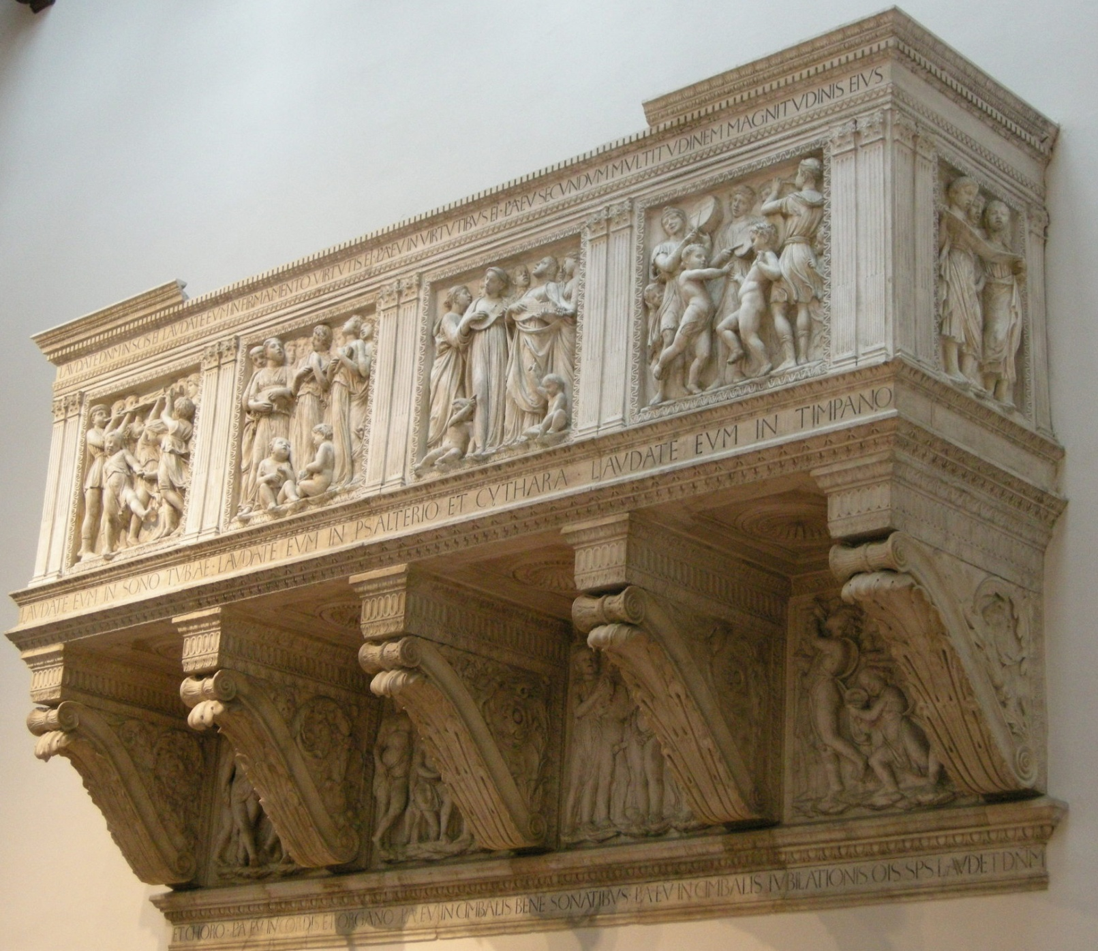
Cantoría

Slide 28
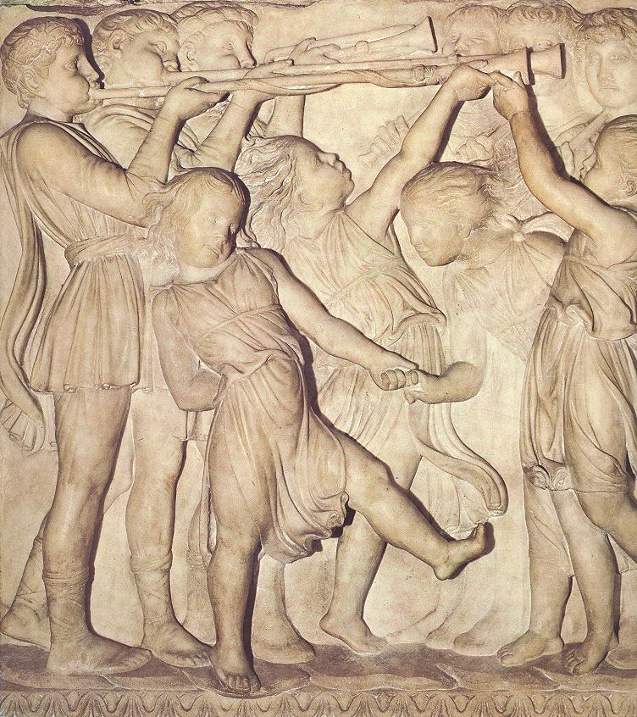
Cantoría

Slide 29
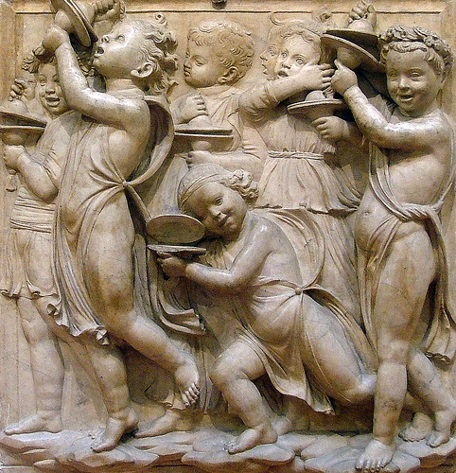

Slide 30
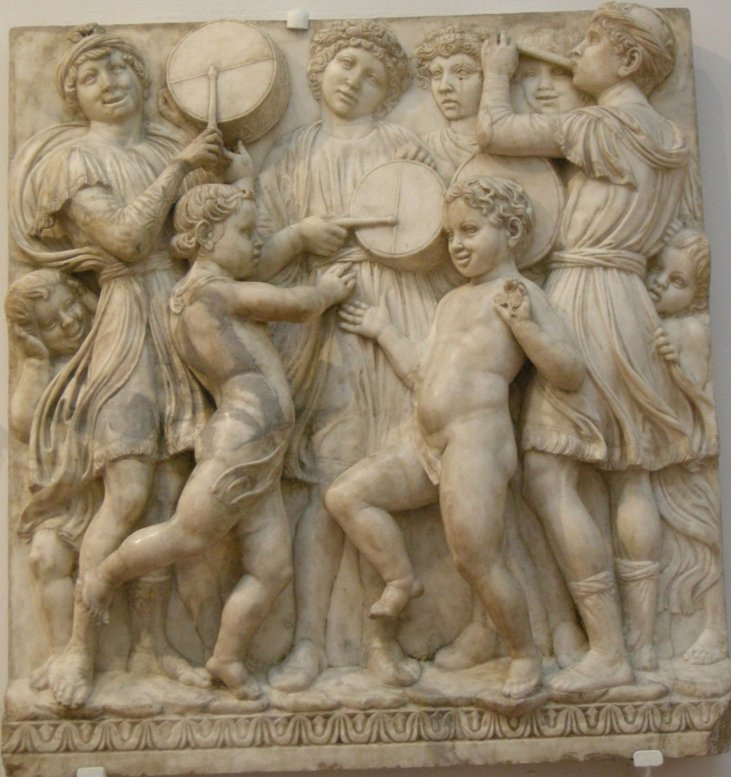

Slide 31
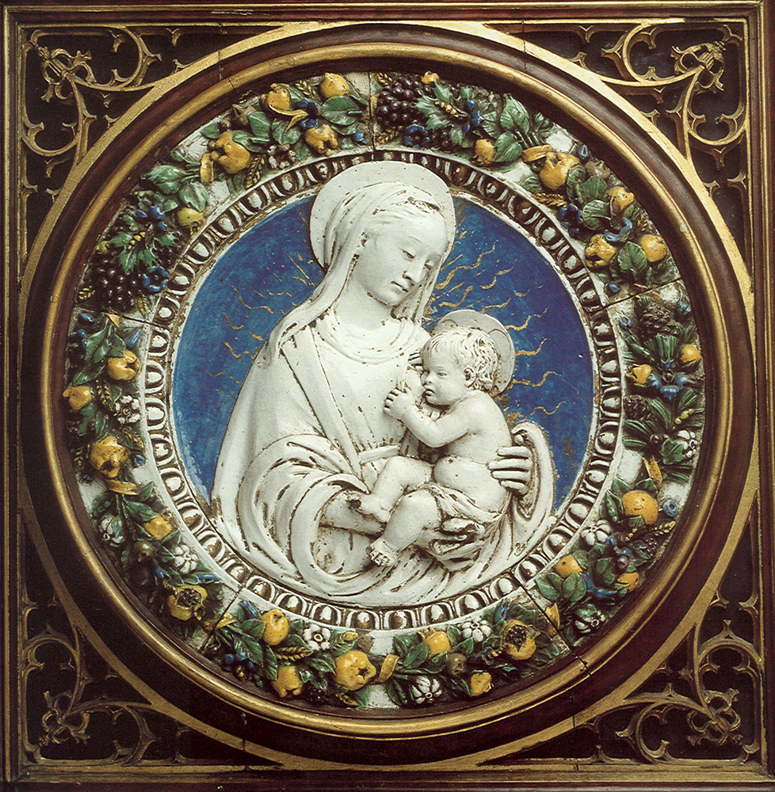

Slide 32
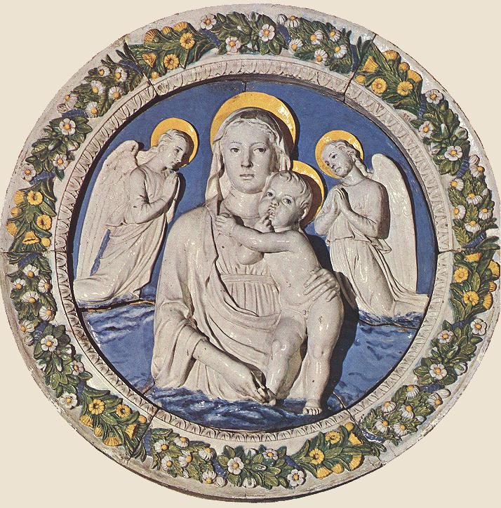

Slide 33
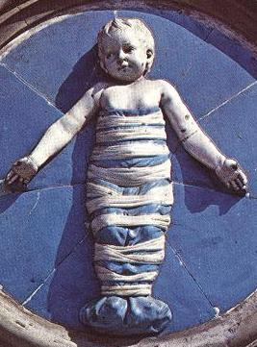
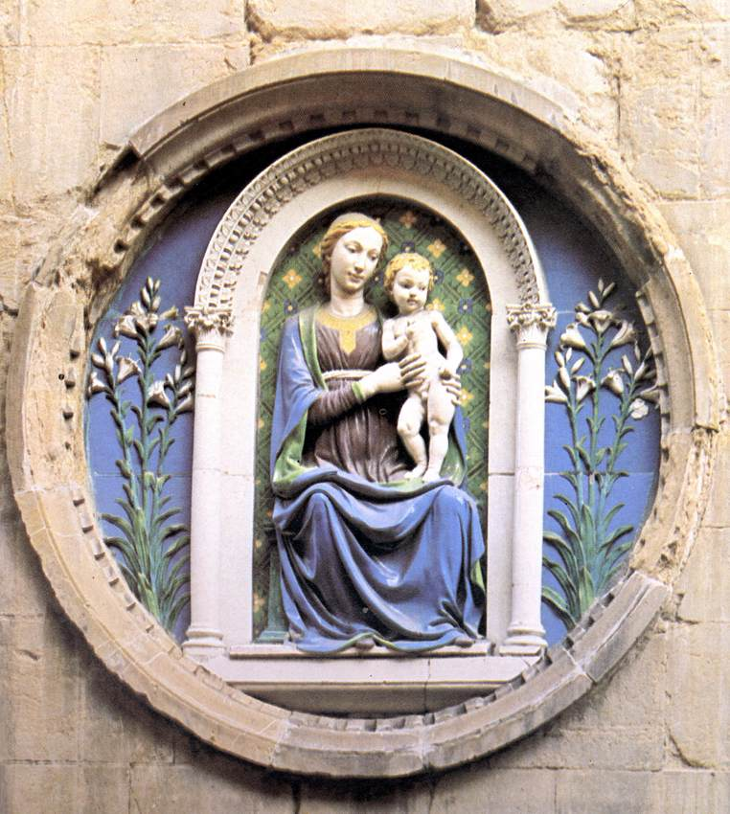

Slide 34
DELLA QUERCIA

Slide 35
MIGUEL ANGEL Florencia, 1475-1564

Slide 36
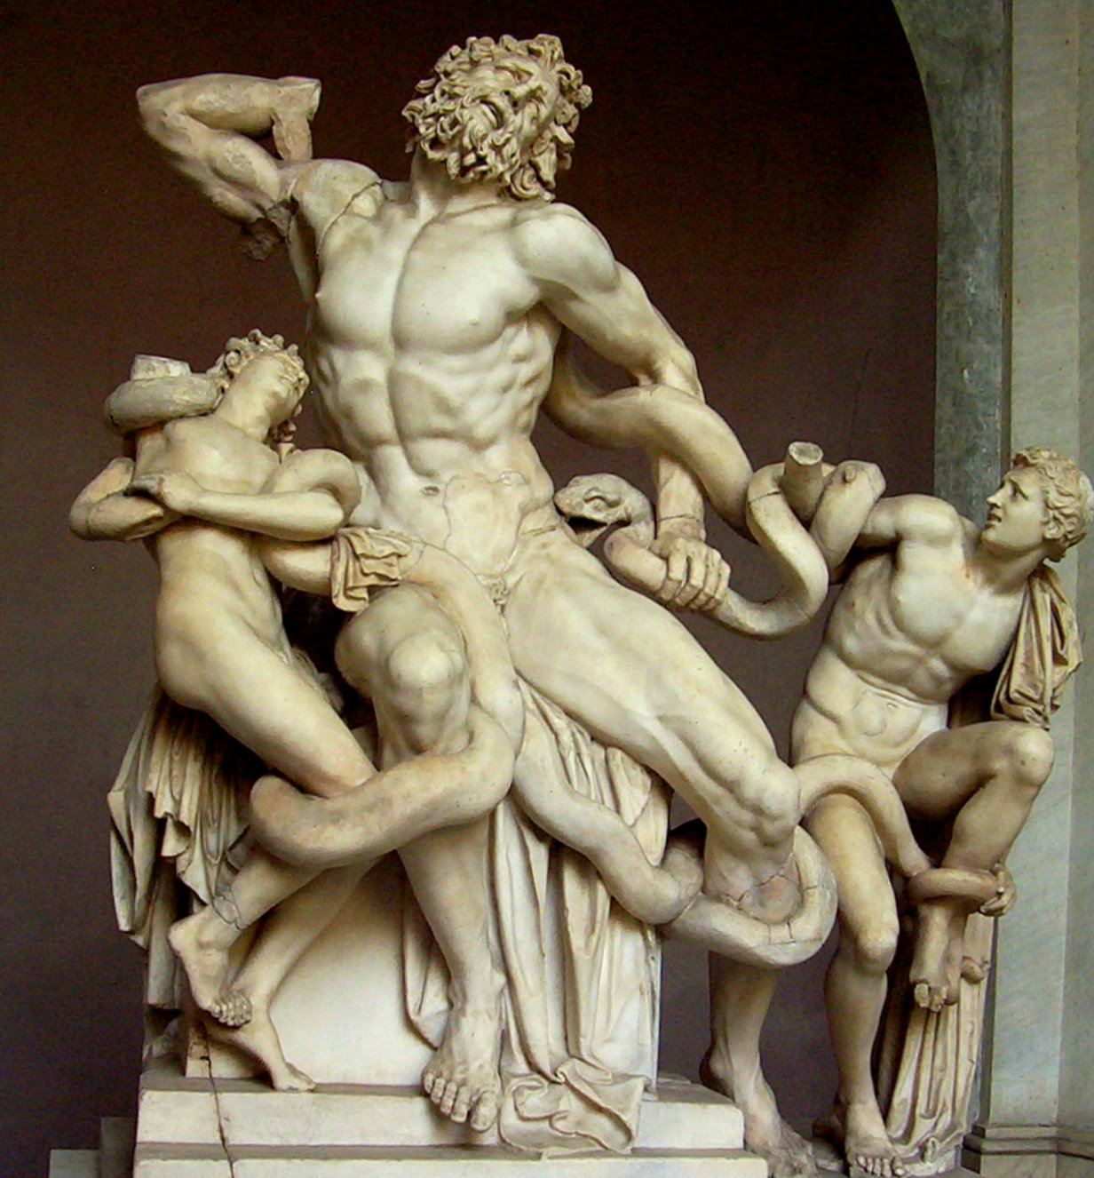
Laocoonte y sus hijos

Slide 37
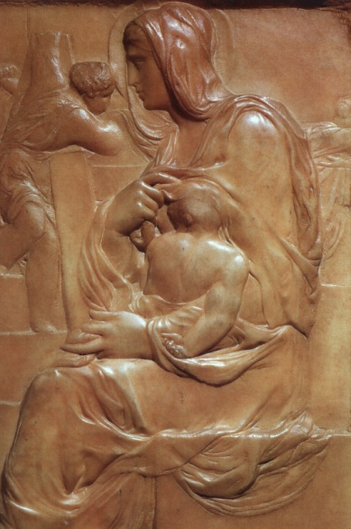
Virgen de la escalera

Slide 38
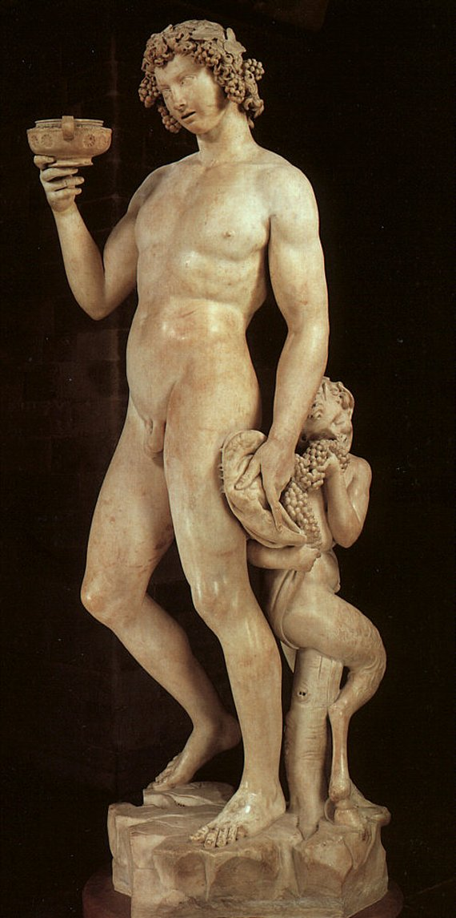

Slide 39
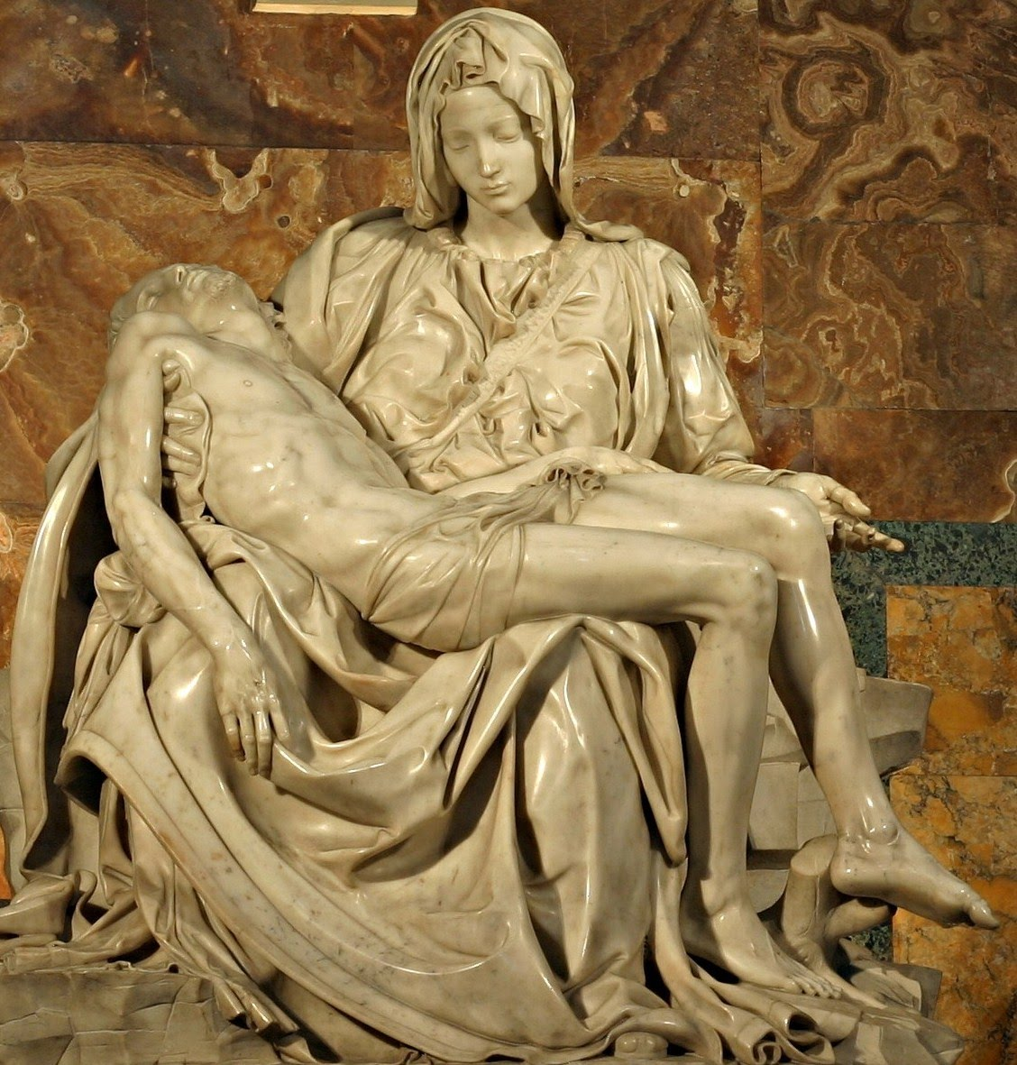
Piedad. Vaticano
(1498)

Slide 40
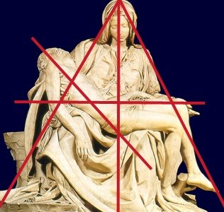

Slide 41
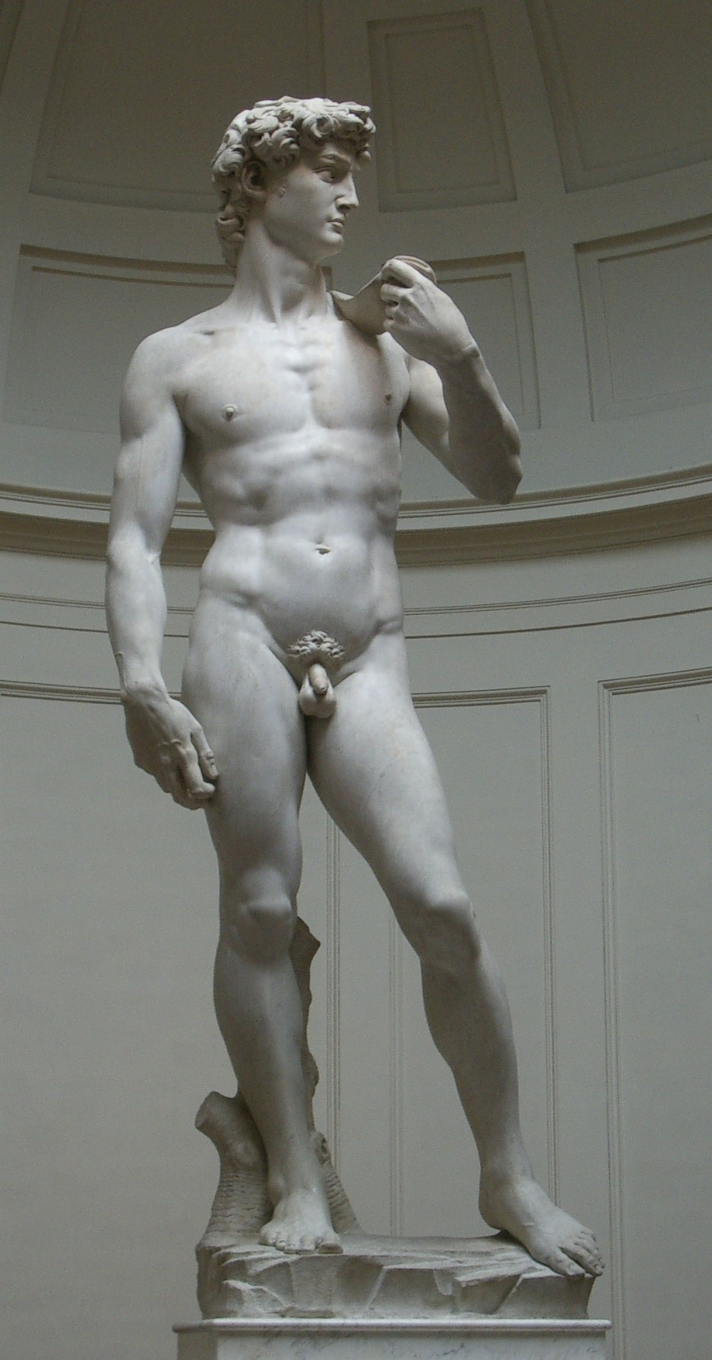
David. (1501-1504)

Slide 42
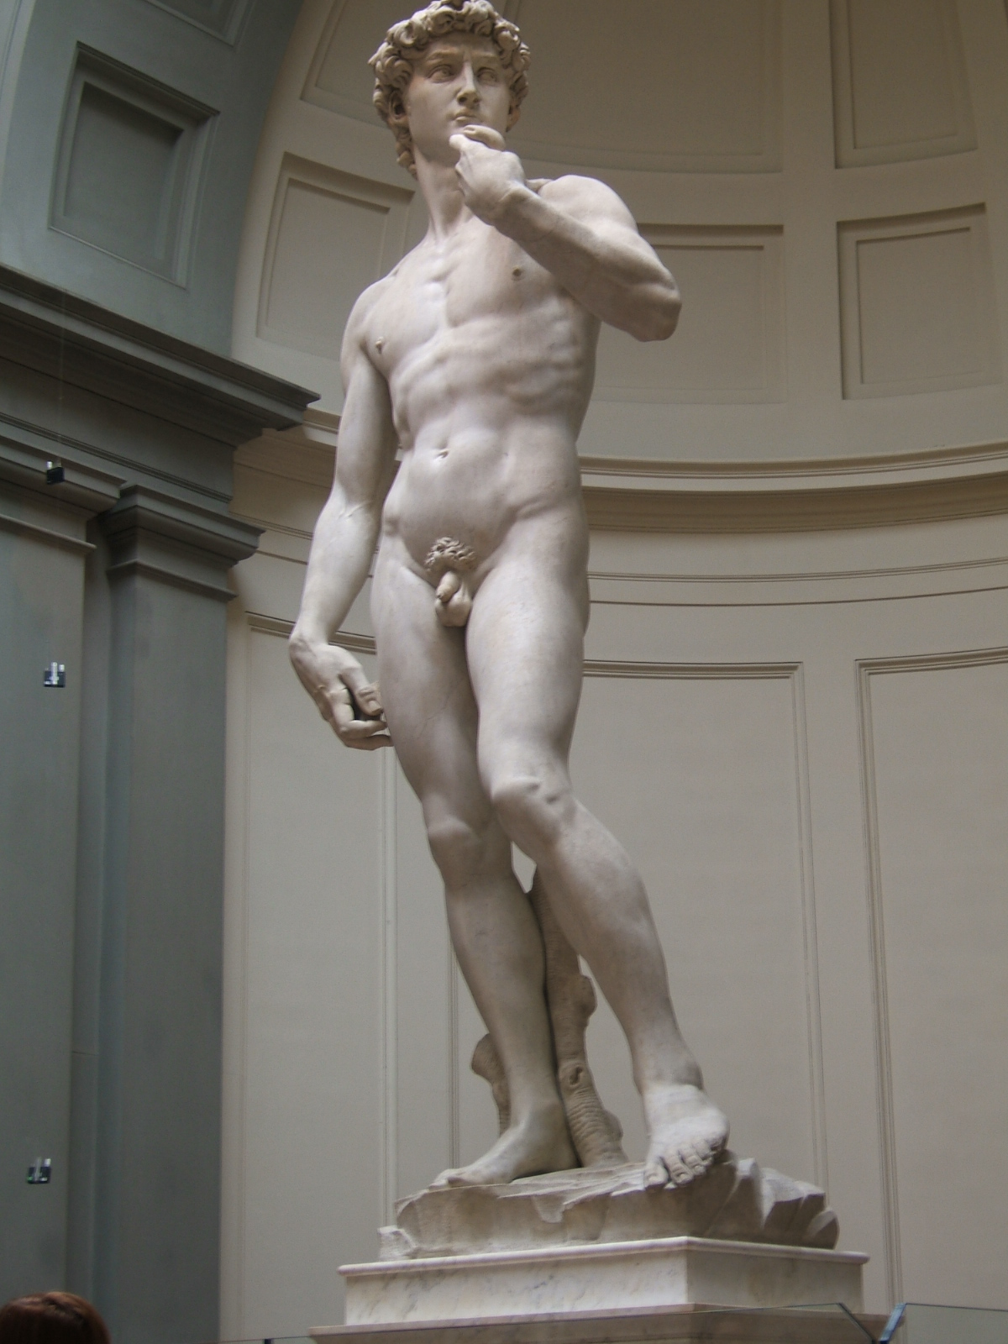

Slide 43
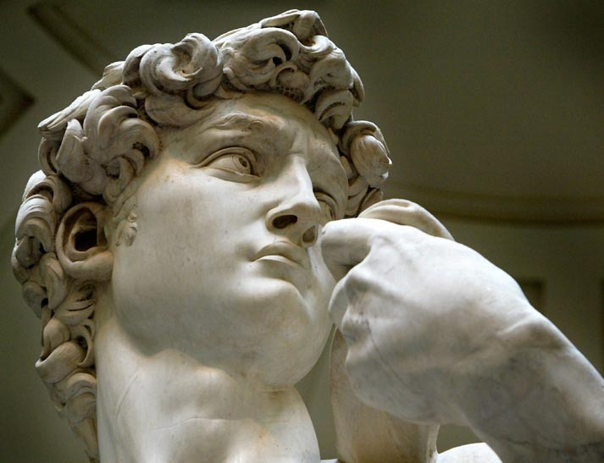

Slide 44
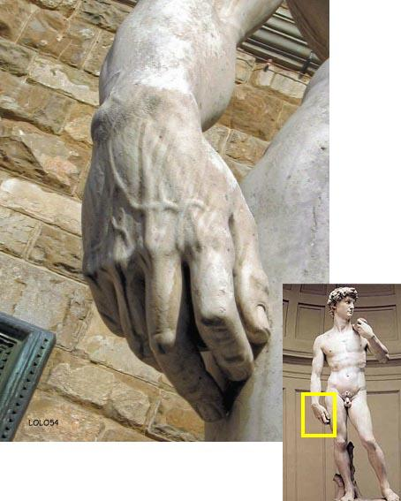
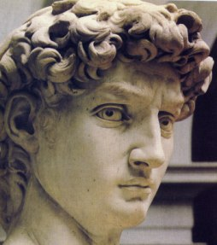
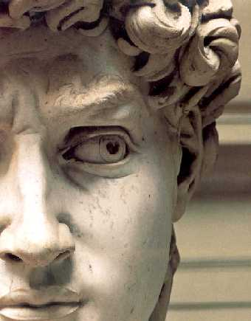

Slide 45
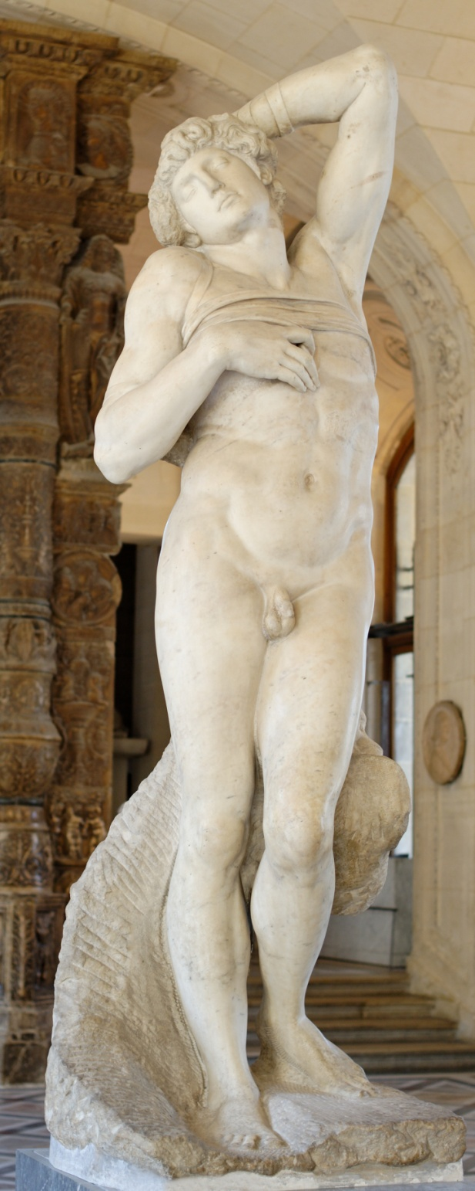
Esclavo rebelde
Esclavo moribundo

Slide 46
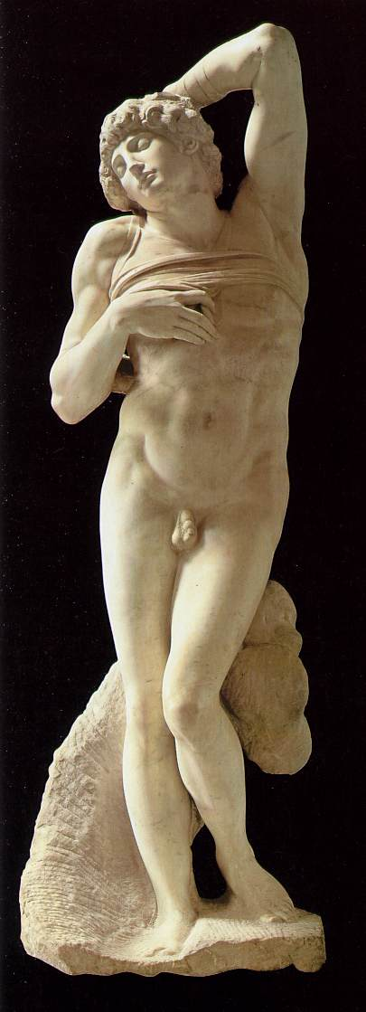
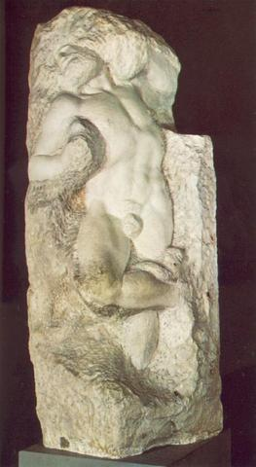
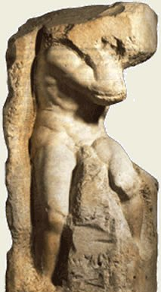
Esclavos

Slide 47
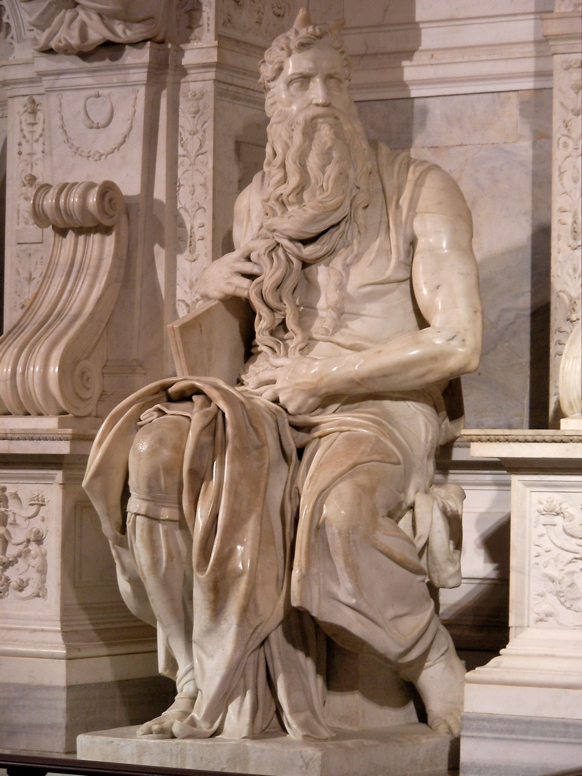
Moisés

Slide 48
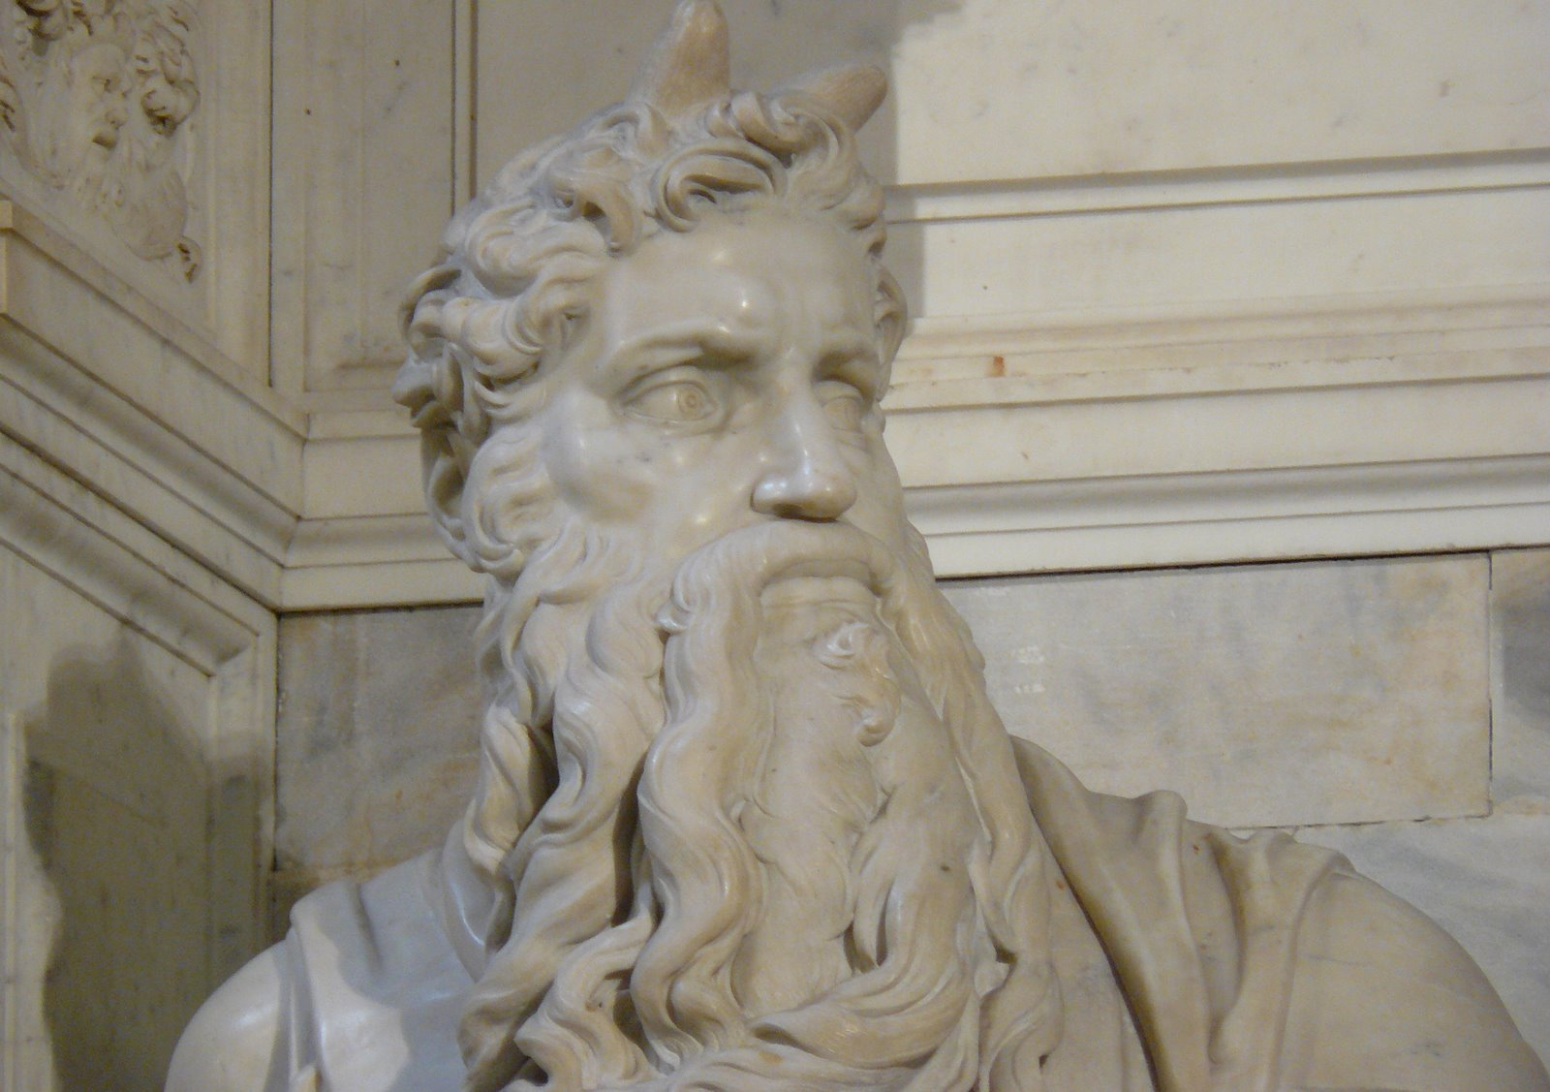

Slide 49
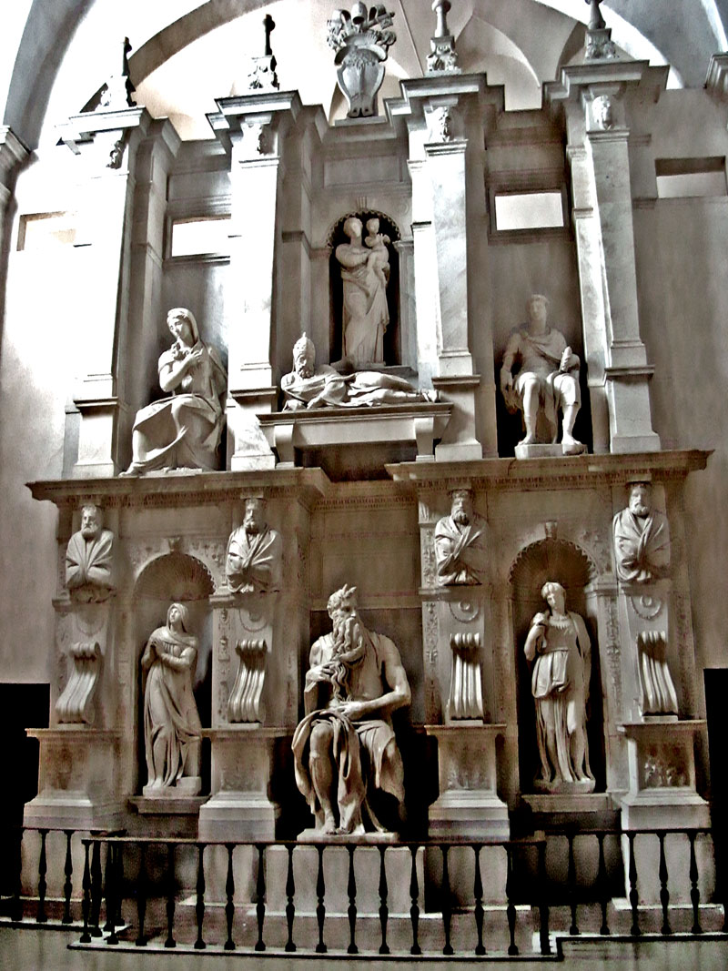
Tumba Julio II

Slide 50
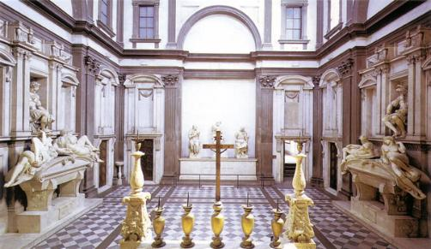

Slide 51
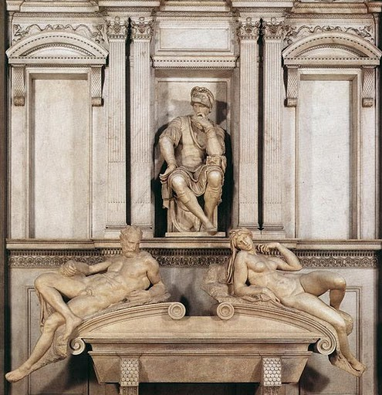
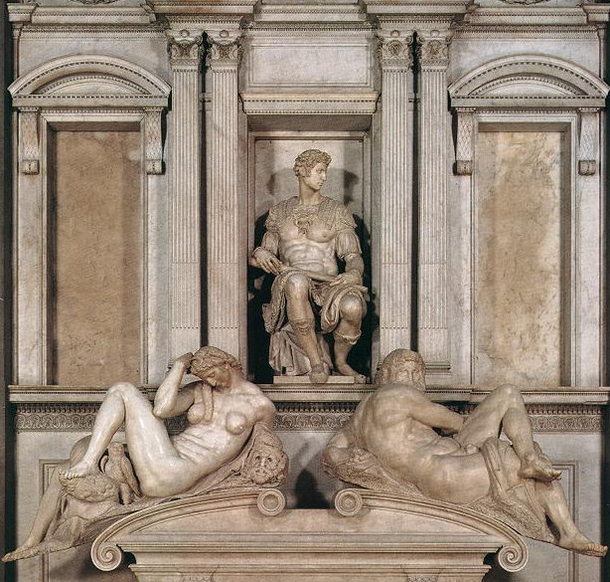
Capilla Medicis

Slide 52
Capilla Medicis

Slide 55
Piedad Catedral Florencia.1550

Slide 56
Piedad Palestrina

Slide 57
Piedad Rondarini. 1555

Slide 59
BENVENUTO CELLINI Florencia, 1500-1571

Slide 60
Salero de Francisco I

Slide 66
JUAN DE BOLONIA

Slide 67
Rapto de las sabinas

Slide 68
Mercurio

